Slide 1


Classification of fraudulent and real message from SMS
การจำแนกข้อความหลอกหลวงและข้อความจริง จาก SMS
พีท อ่อนทอง
อภิรักษ์ ดุลยเกษม
630710440
630710820
522391-2561 RESEARCH METHODS

Slide 2
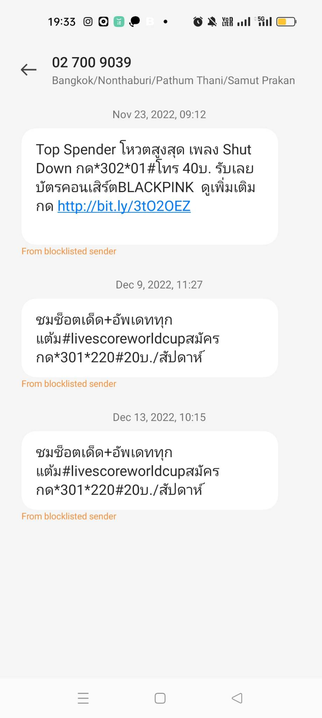
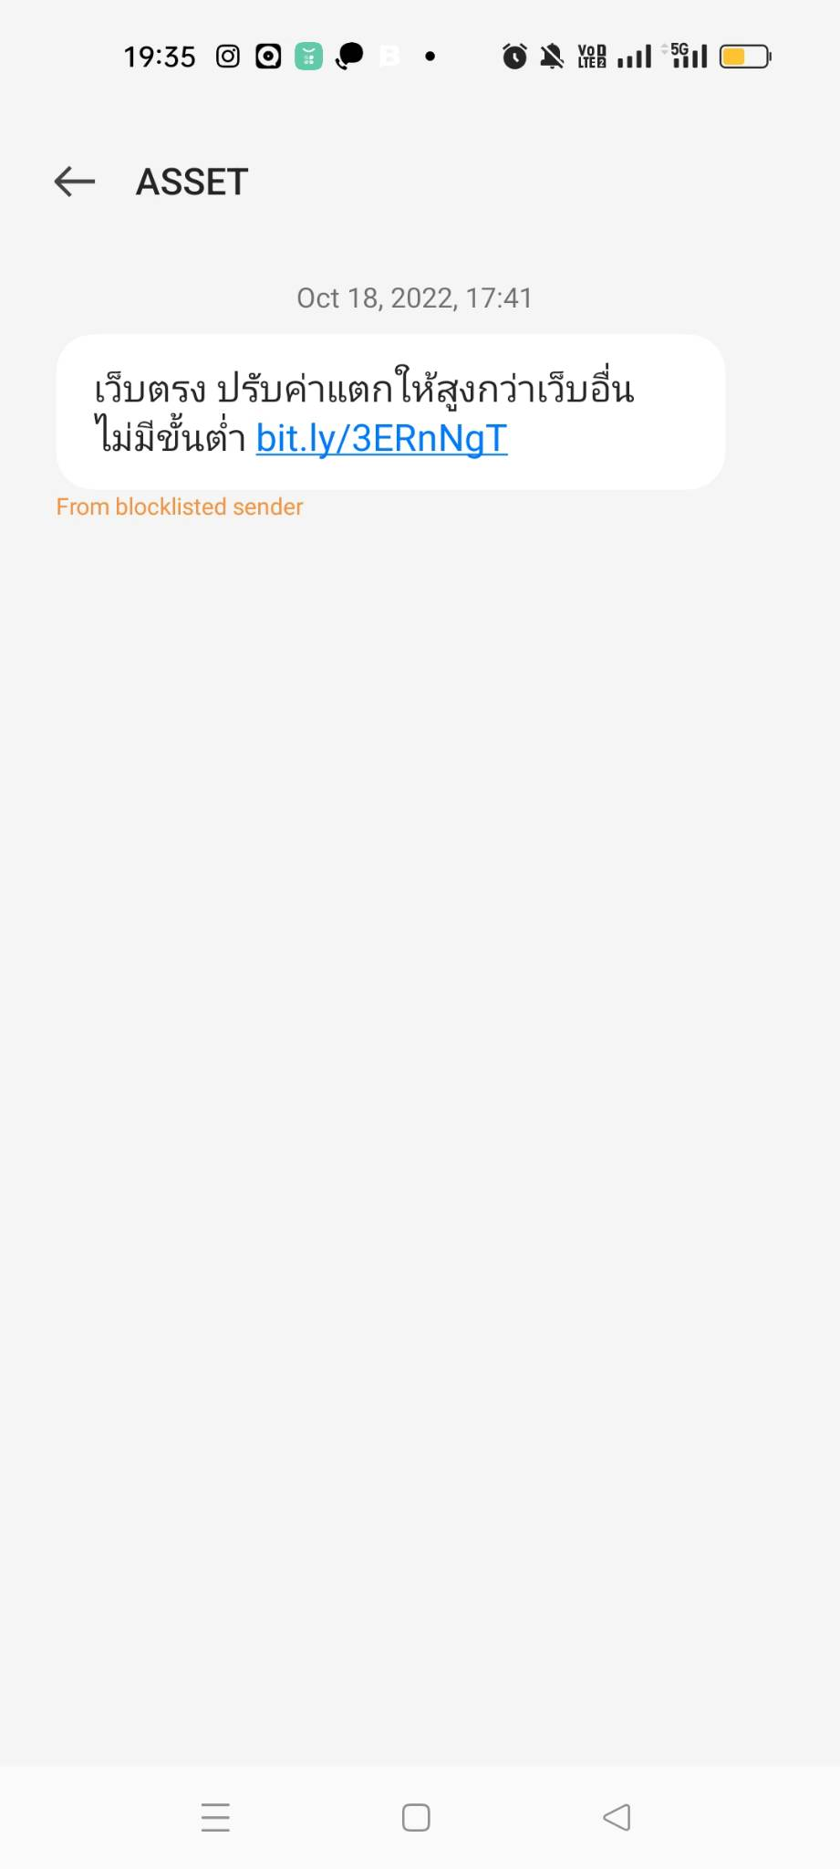
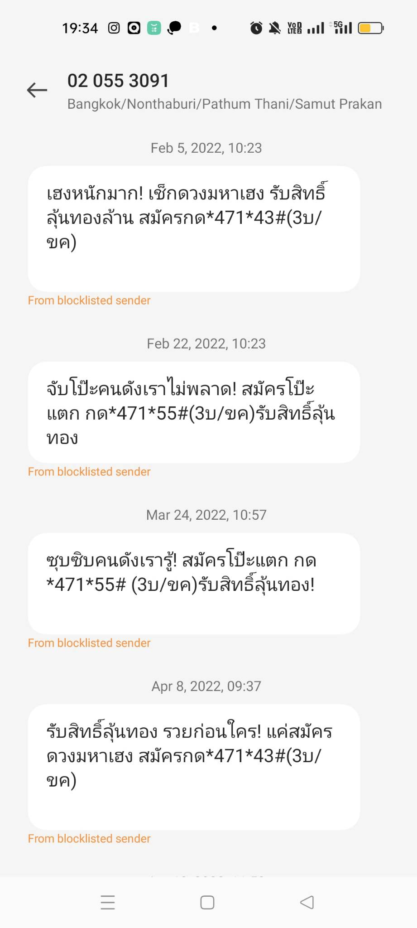
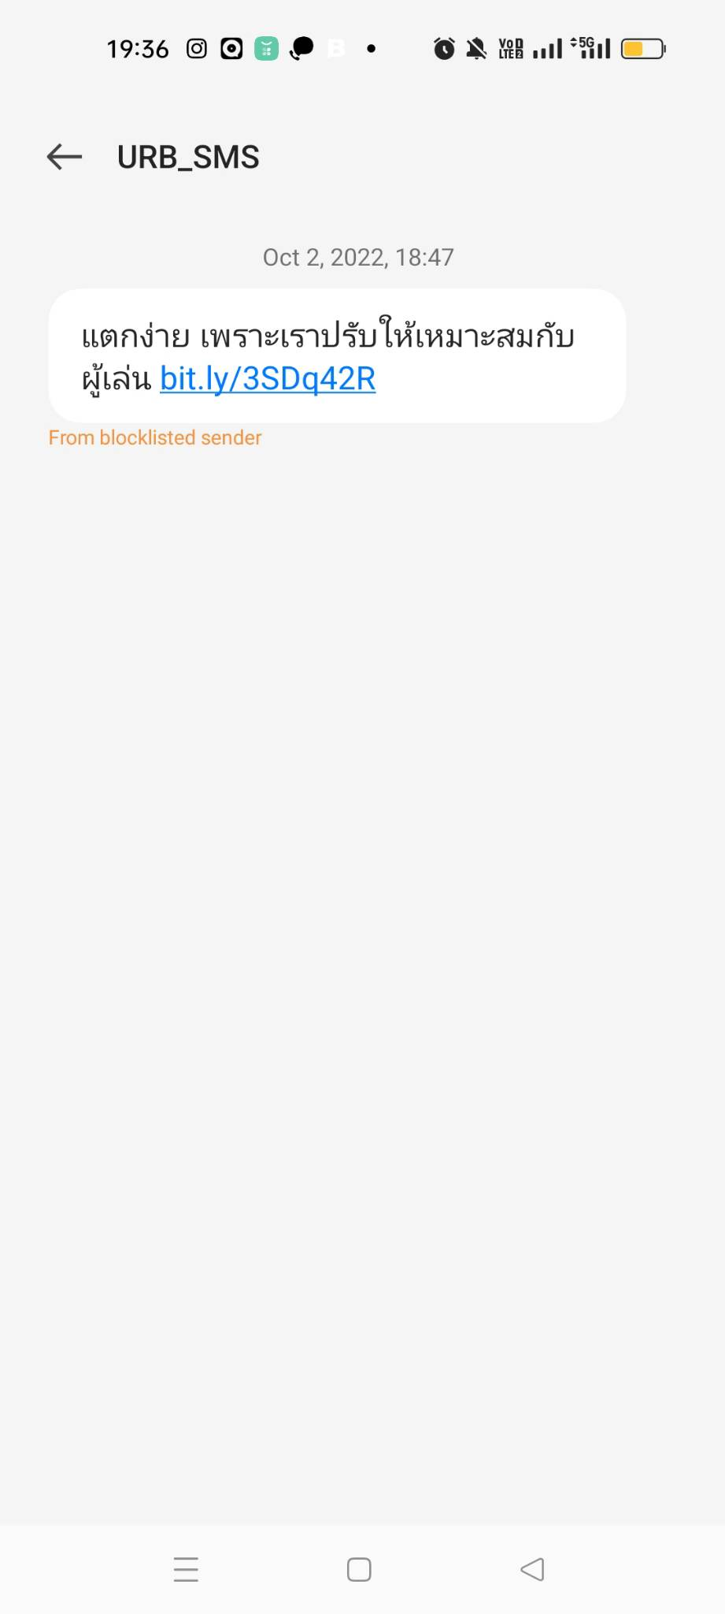
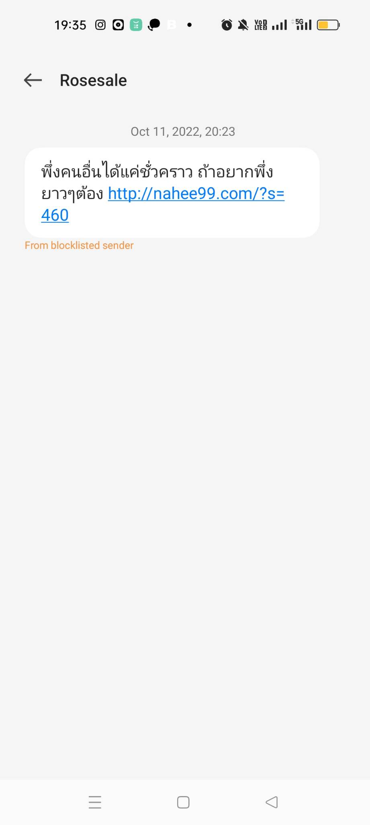
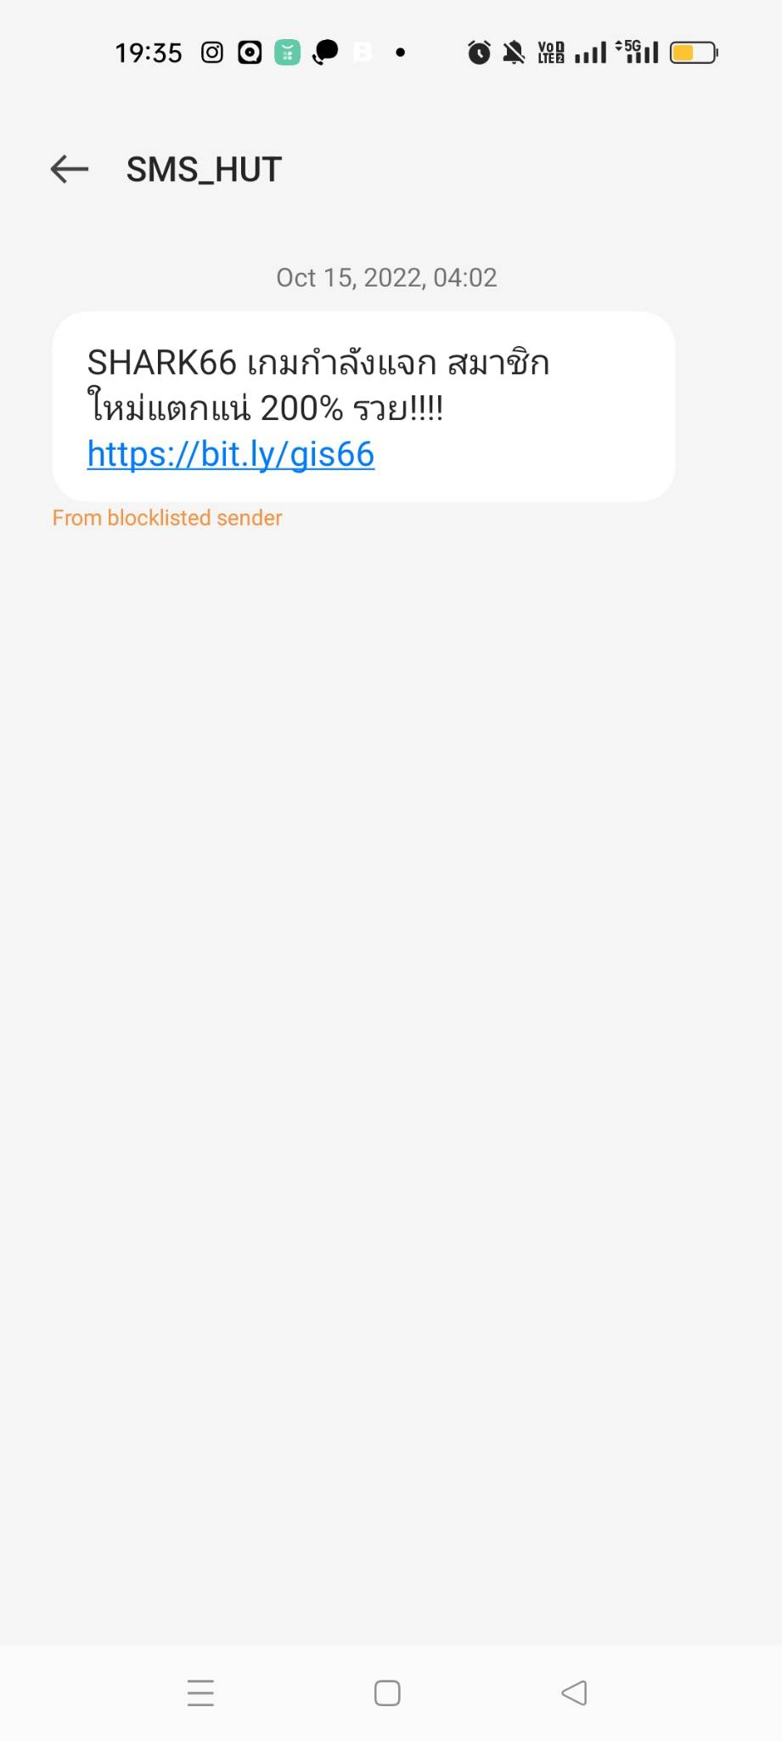
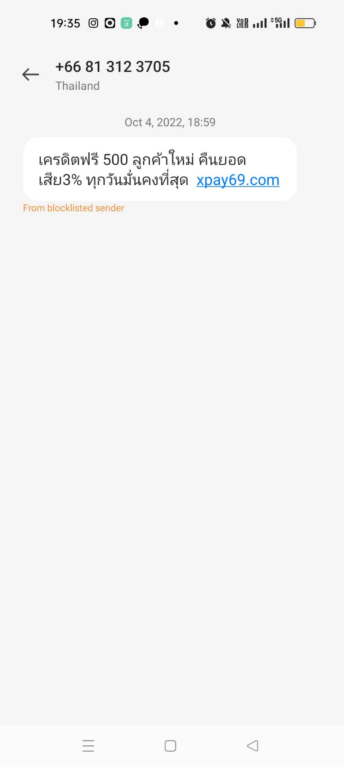
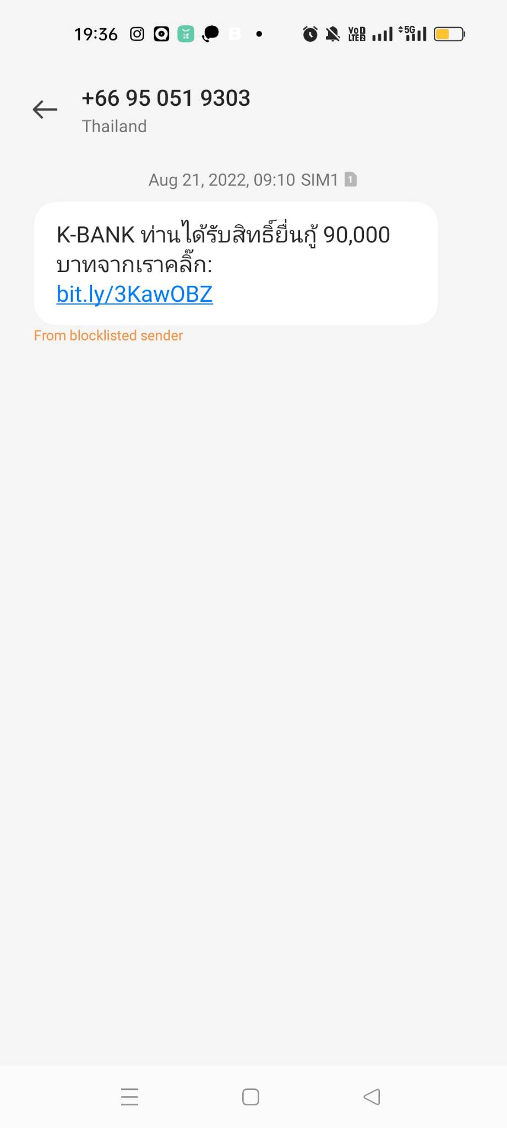
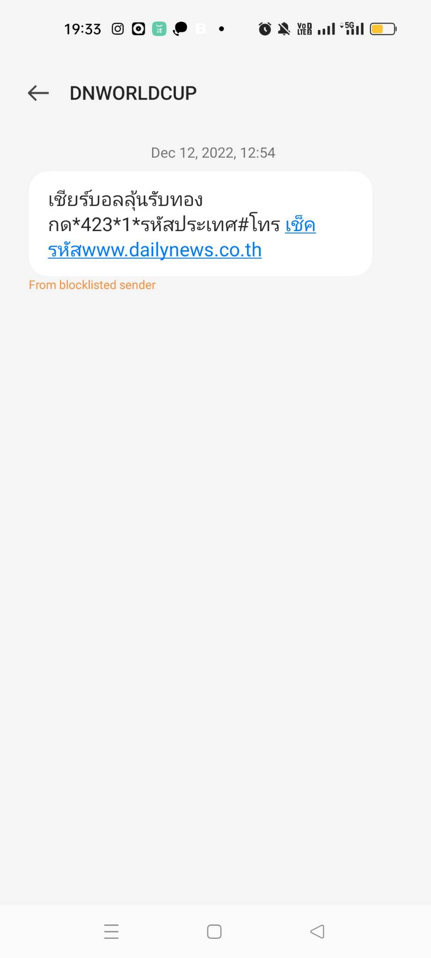
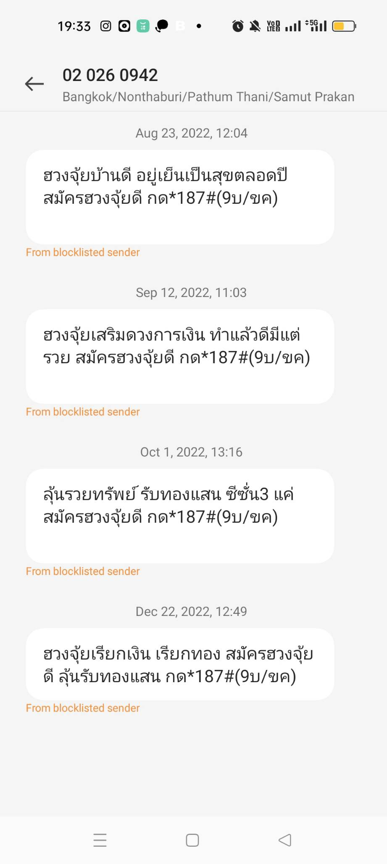
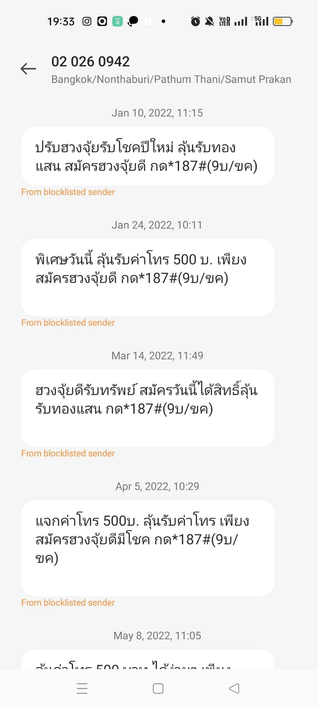

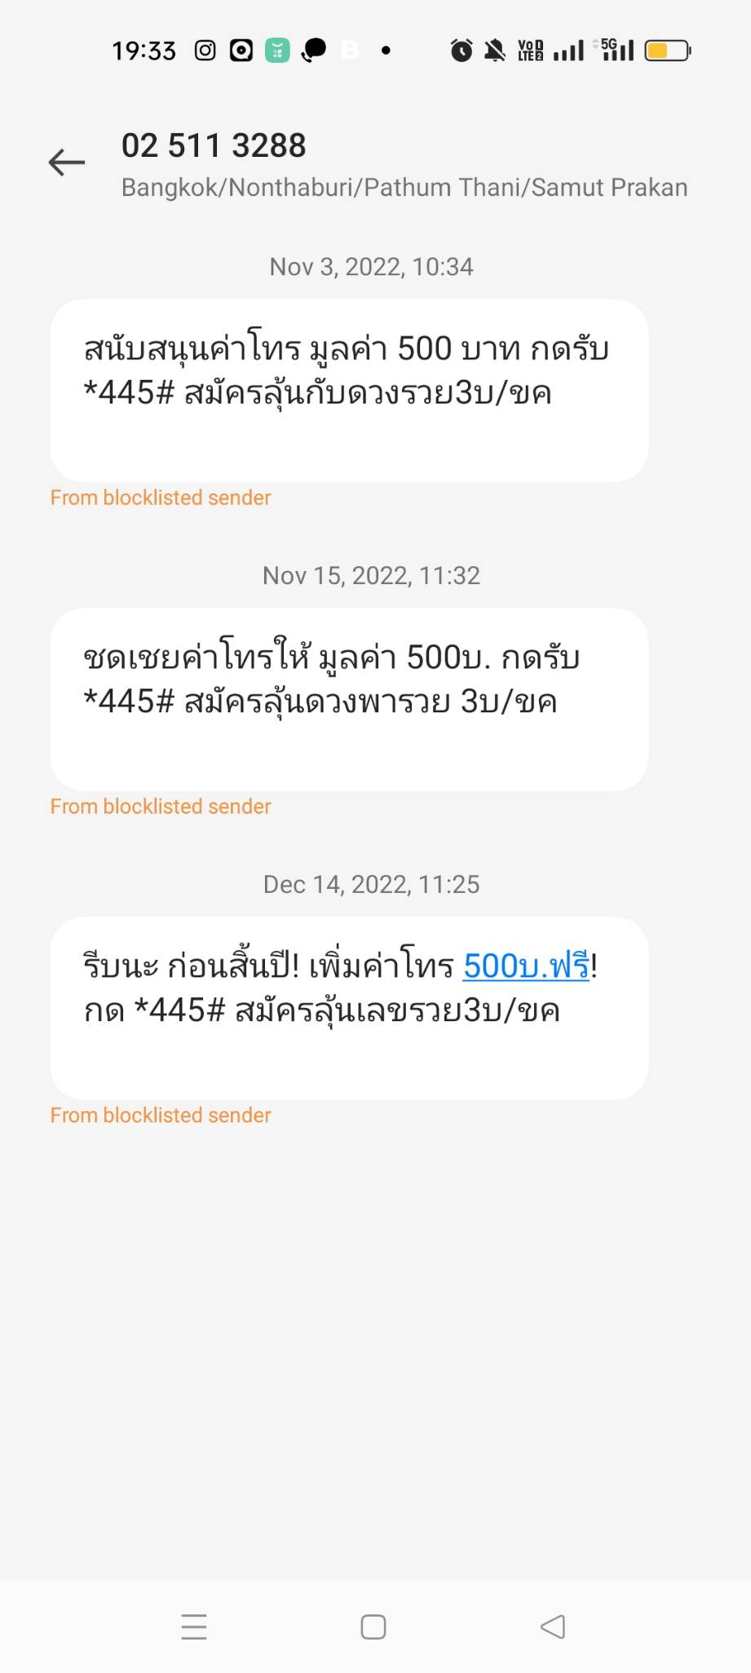
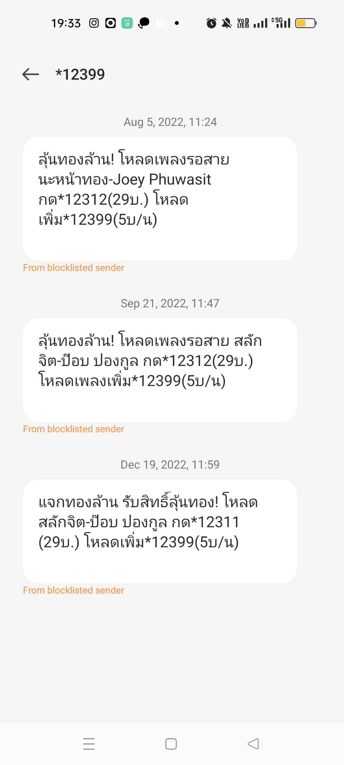
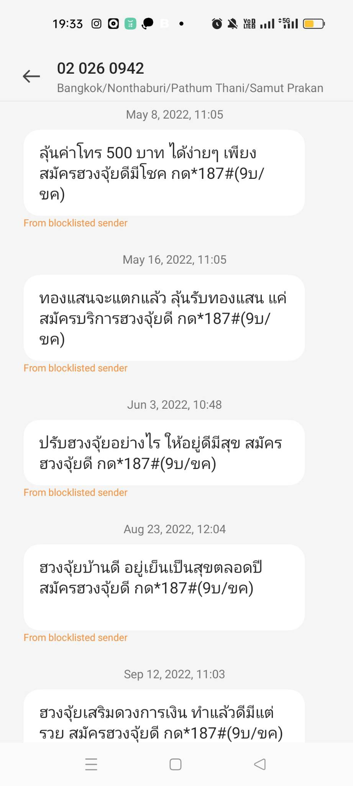

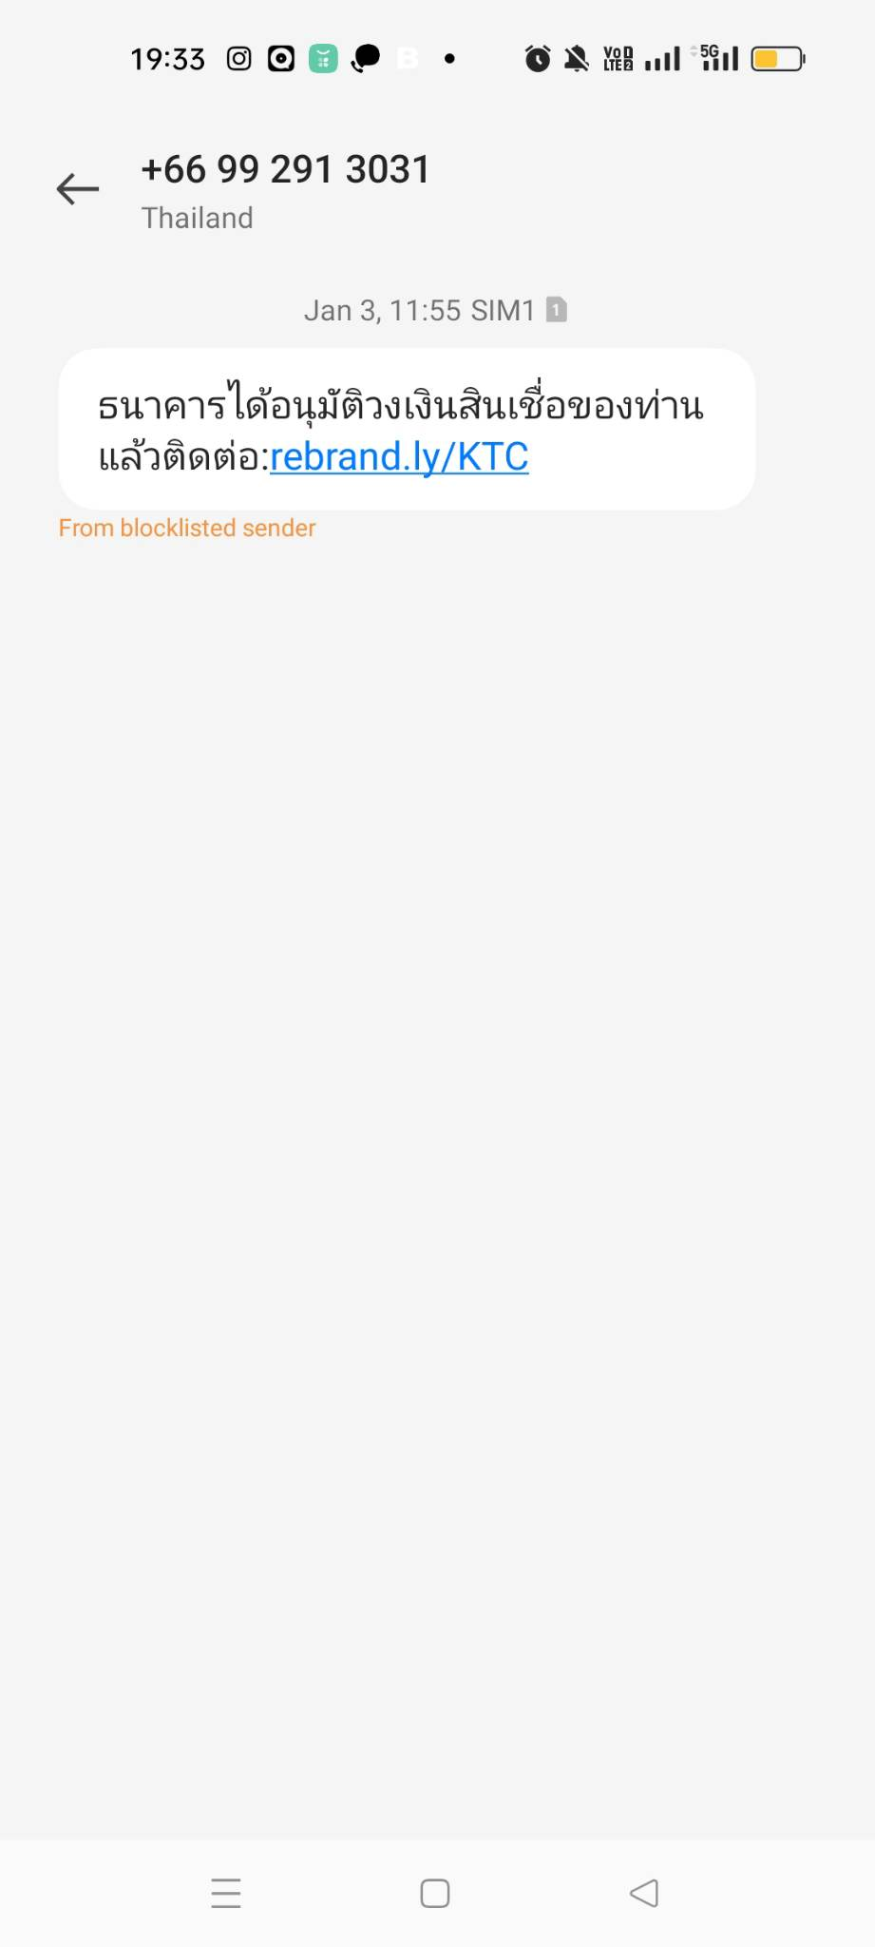
เงินเท่านั้นที่ knock everything ธนบัตรเท่านั้น ที่ทำให้เราได้โบยบิน

Slide 3

วัตถุประสงค์
เพื่อศึกษาการจำแนก SMS หลอกลวง และ SMS จริง
จาก Machine learning

Slide 4
วรรณกรรมที่เกี่ยวข้อง
ชื่องานวิจัย | ข้อมูล | วิธีการที่ใช้ | ผลลัพธ์
A Review of SMS Spam Detection Using Features Selection | เก็บรวมรวมข้อมูลจาก Kaggle จำนวน 5574 Record | 1.Naïve Bayes 2.Random Forest 3.K-Neighbors Neighbor 4.Support Vector Machine | Random Forest สามารถจำแนกข้อความ Ham และ Spam ได้ค่าความถูกต้องมากที่สุด โดยสามารถจำแนกได้ถูกต้องที่ 97.45 %
SMS Classification Method for Disaster Response Using Naïve Bayes Algorithm | มีข้อมูล SMS 5 ประเภท ได้แก่ 1.Spam จำนวน 578 ข้อความ 2.Invalid จำนวน 629 ข้อความ 3.Alert 1 จำนวน 372 ข้อความ 4.Alert 2 จำนวน 295 ข้อความ 5.Alert 3 จำนวน 406 ข้อความ รวม 2280 ข้อความ | Naive Bayes | Naive Bayes สามารถจำแนกประเภทของ SMS ได้ถูกต้อง 89%
การวิเคราะห์ความคิดเห็นภาษาไทยเกี่ยวกับการรีวิวสินค้าออนไลน์ โดยใช้ขั้นตอนวิธี ซัพพอร์ตเวกเตอร์แมทชีน | ข้อมูลรีวิวจาก Agoda Thailand และ Twitter Thailand ที่ จดทะเบียนหลักทรัพย์ โดยเก็บข้อมูลจำนวน 2,890 ข้อมูล | 1.Support Vector Machine 2.Decision Tree 3.Naïve-Bayes 4.K-Nearest Neighbor | Support Vector Machine ที่ 83.38%รองลงมาเป็น Naïve-Bayes , Decision Tree และ K-Nearest Neighbor ที่ 71.26%

Slide 5




Random
Forest
Naive Bayes
LSTM
SVM
M O DEL

Slide 6


ข้อความหลอกลวง
ข้อความจริง
คุ้ม2ต่อ! รับคูปองส่วนลด10% + ลุ้นรับ 5,000.จาก Happy Bag ทันทีเพียงซื้อแพคเกจเสริม 30 บาทขึ้นไป
คุณสามารถกู้สินเชื่อ K-PLUS 200,000 บาท
www.slot888.com

Slide 7



ขอบเขตงานวิจัย
200
400
SMS จริง
200
จำนวน SMS
SMS หลอกลวง

Slide 8
CLEANING DATA
- , @ , :
ลำดับที่ | ตัวอย่างข้อความ
1 | “ชำระ 55.00บ บัตร x-2636@Foodpanda Thailand 22:02น”
2 | “OTP = 290291 [รหัสอ้างอิง:48NEAD] เพื่อทำรายการผ่าน 'แอปไทยชนะ' ภายใน 5 นาที”
= , [ , ] , : , ‘ , ’

Slide 9



Pythainlp
สวัสดี
ท่านผู้ชมทุกท่านครับ
Word
Segmentation
nltk
Hello
all viewers.

Slide 10

“NUM”
Numeric to “NUM”
I don’t know 12345….
I don’t know word
TfidfVectorizer
Notes:
ในการตัดค าตามปกติ ฟังก์ชันใน Pythonจะไม่เข้าใจตัวเลขต่าง ๆ เพราะตัวเลขเป็ นค่าเฉพาะของแต่ ละข้อความ และไม่ถือเป็นคา ในภาษาน้ัน ๆ ดงัน้ัน ในงานวิจยัน้ีจะมีการเปลี่ยนตวัเลขเหล่าน้ีให้กลายเป็น “num” เพื่อให้ตัวเลขทุกตัวที่มีขนาดความยาวแตกต่างกัน ถูกเปลี่ยนเป็ นรูปแบบเดียวกันเพื่อให้ง่ายต่อการ ประมวลผล หลังจากการตัดค า และแปลงข้อมูลตัวเลข จะน าคา ที่ถูกตดัและแปลงเหล่าน้ัน เปลี่ยนให้อยู่ใน รูปแบบอาร์เรย์ เนื่องจากคอมพิวเตอร์ไม่มีความสามารถในการเรี ยนรู้ภาษาของมนุษย์เป็ นค า แต่มี ความสามารถในการเรียนรู้ค าต่าง ๆ ที่อยู่ในรูปแบบอาร์เรย์ โดยใชฟ้ ังก์ชนั่ Python คือ TfidfVectorizer เข้า มาช่วยในการแปลงค าที่ถูกตัดและแปลงข้อมูลตัวเลขให้อยู่ในรูปแบบเป็ นอาร์เรย

Slide 11
Random
Forest
Naive Bayes
LSTM
SVM
M O DEL
80 / 20
Train / Test

Slide 12
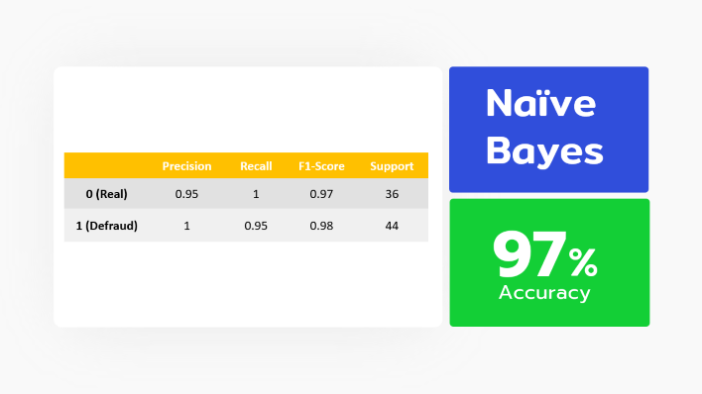
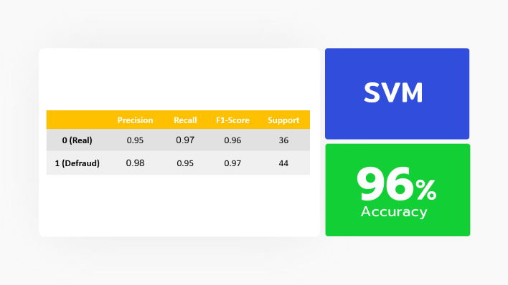
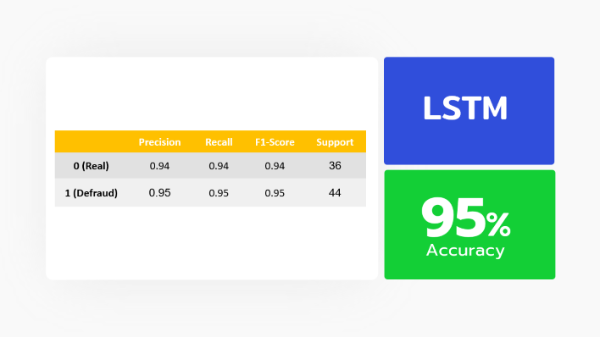
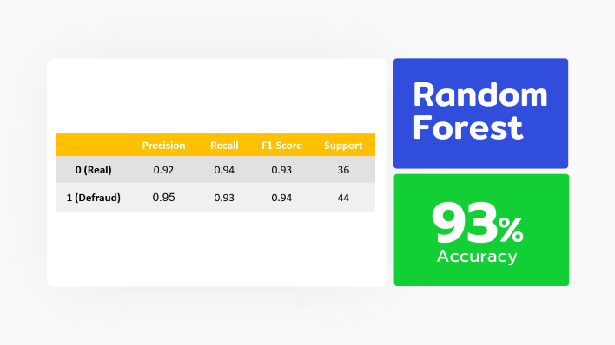
M O DEL
80 / 20
Train / Test

Slide 13
Naïve
Bayes
 | Precision | Recall | F1-Score | Support
0 (Real) | 0.95 | 1 | 0.97 | 36
1 (Defraud) | 1 | 0.95 | 0.98 | 44
97
%
Accuracy

Slide 14
Random
Forest
 | Precision | Recall | F1-Score | Support
0 (Real) | 0.92 | 0.94 | 0.93 | 36
1 (Defraud) | 0.95 | 0.93 | 0.94 | 44
93
%
Accuracy

Slide 15
LSTM
 | Precision | Recall | F1-Score | Support
0 (Real) | 0.94 | 0.94 | 0.94 | 36
1 (Defraud) | 0.95 | 0.95 | 0.95 | 44
95
%
Accuracy

Slide 16
SVM
 | Precision | Recall | F1-Score | Support
0 (Real) | 0.95 | 0.97 | 0.96 | 36
1 (Defraud) | 0.98 | 0.95 | 0.97 | 44
96
%
Accuracy

Slide 17
THE BEST
ACCURACY
97
%
Classification of fraudulent
and real message from SMS
Naïve Bayes

Slide 18




ข้อเสนอแนะ
Good
Good for model
Personal Information
Bad

Slide 19

SHARK66 เกมกำลังแจก สมาชิกใหม่แตกแน่ 200% รวย!!! https:///bit.ly/gis76
แตกง่าย เพราะเราปรับให้เหมาะสมกับผู้เล่น bit.ly/3SDq422R

Slide 20



ระวัง SMS แบบแนบลิงก์
https://www.gsb.or.th/
www.kasikornbank.com
www.kasikornbank.com

Slide 21

Q&A

